Slide 1


PHÒNG GD- ĐT QUẬN LONG BIÊN
TRƯỜNG MẦM NON GIANG BIÊN
Đề tài : Khám phá trang phục mùa hè
Lứa tuổi : MGB C2
Giáo viên : Lê Thị Huệ

Slide 2

MỤC ĐÍCH- YÊU CẦU:
*Kiến thức:
- Trẻ nhận biết trang phục bạn trai, bạn gái.
- Nhận biết trang phục dành cho mùa hè
*Kỹ năng:
- Trẻ có kỹ năng quan sát và ghi nhớ
*Thái độ:
- Hứng thú khi tham gia vào hoạt động.

Slide 3


Ổn định tổ chức:
Hát: Mùa hè đến

Slide 4
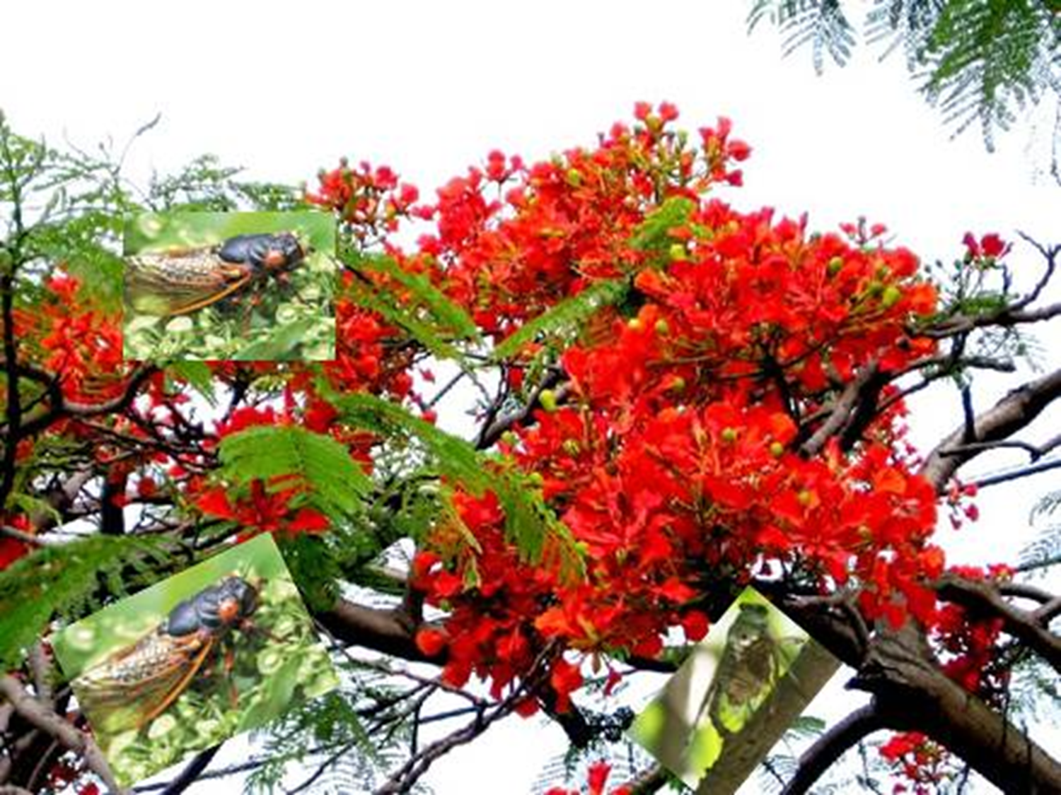

Slide 5
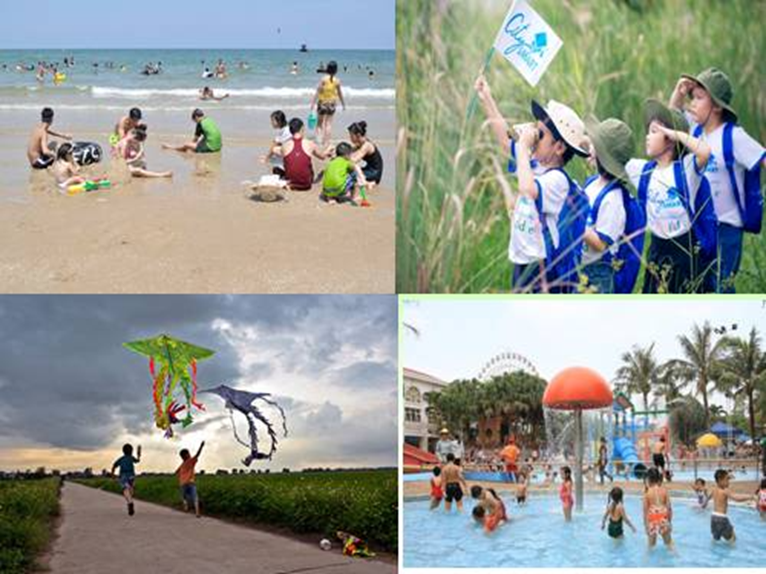

Slide 6
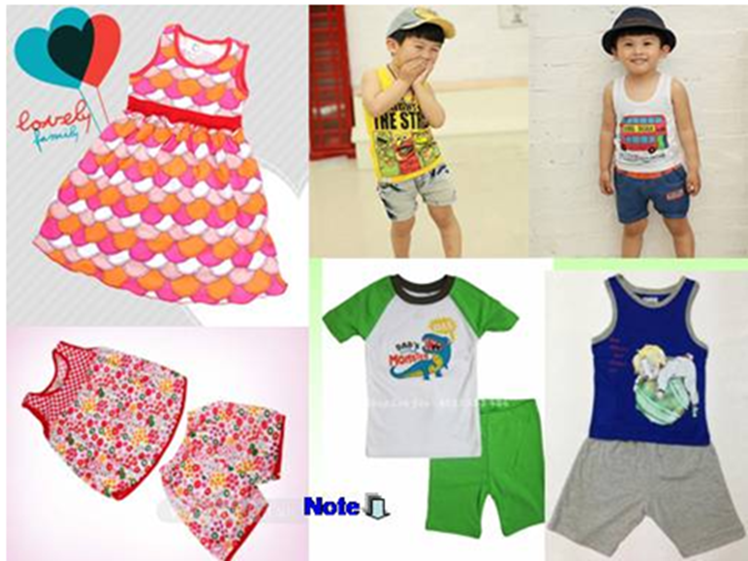

Slide 7

II: Phương pháp, hình thức tổ chức

Slide 8
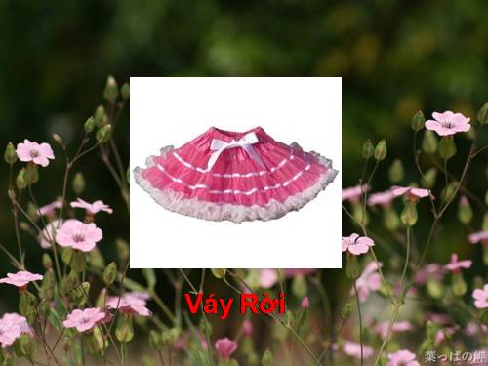

Slide 9
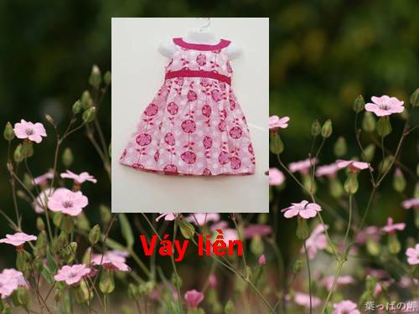

Slide 10
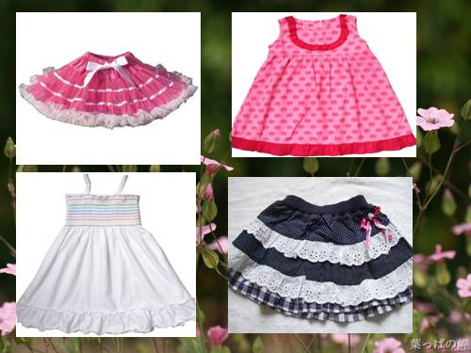

Slide 11
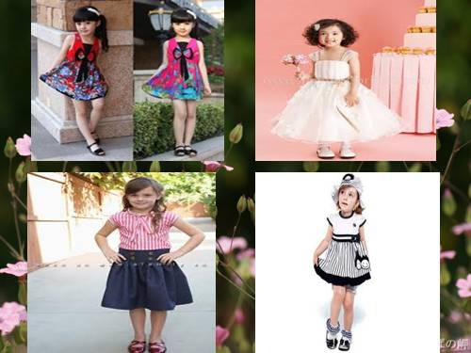

Slide 12
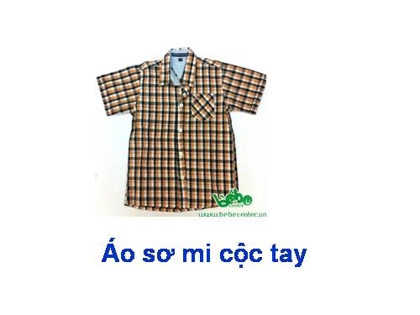
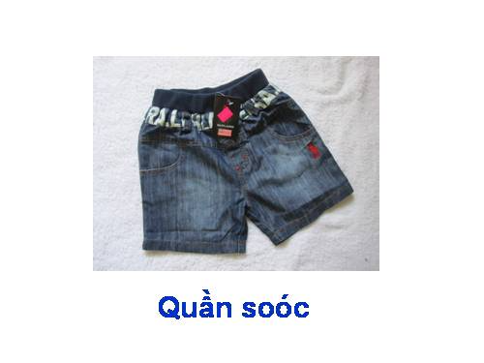

Slide 13
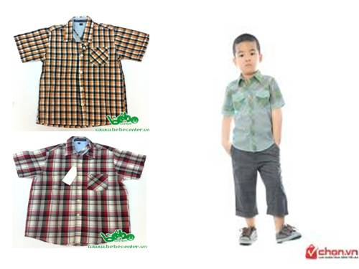

Slide 14
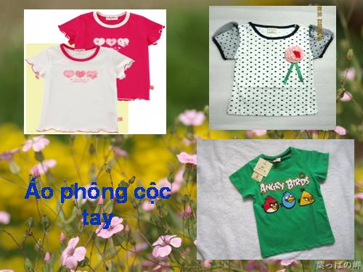

Slide 15
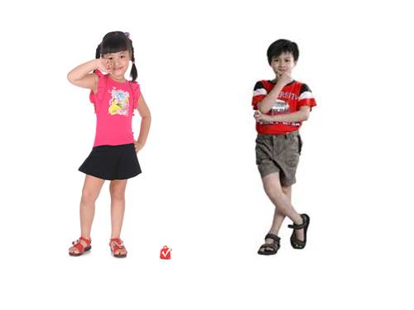

Slide 16
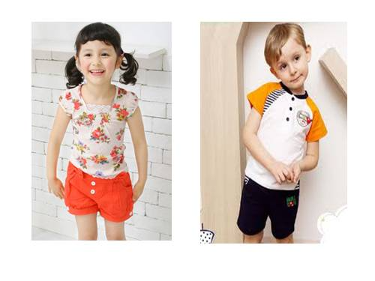

Slide 17
TRANG PHỤC ĐI BIỂN

Slide 18
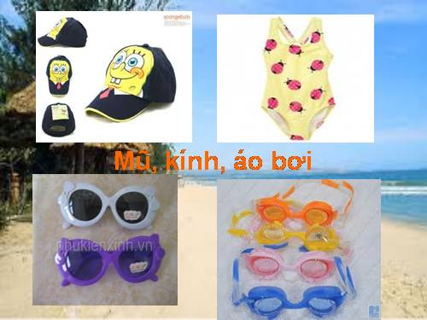

Slide 19
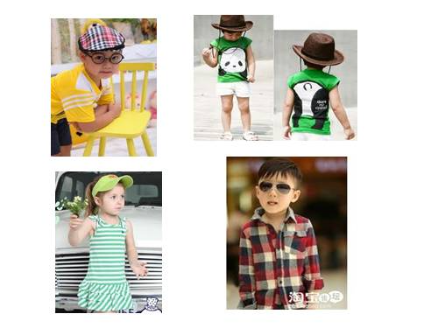

Slide 20
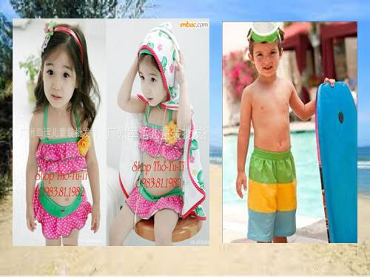

Slide 21

TC 1: AI TINH MẮT
Cô chia lớp 3 nhóm, thời gian suy nghĩ là 5 giây. Sau đó đội nào lắc sắc xô trước sẽ giành được quyền trả lời . Mỗi câu trả lời đúng sẽ được 1 lá cờ. Kết thúc đội nào được nhiều cờ sẽ chiến thắng.

Slide 22
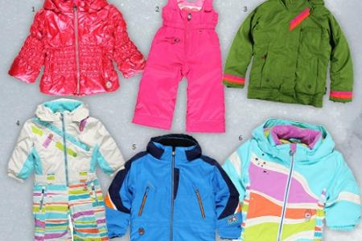
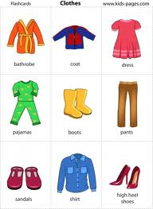
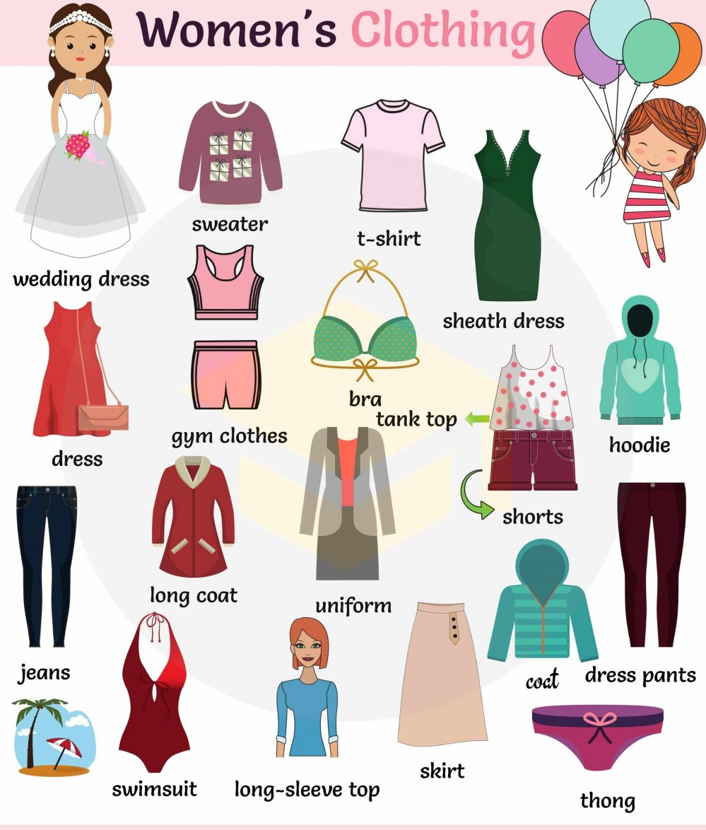

Slide 23
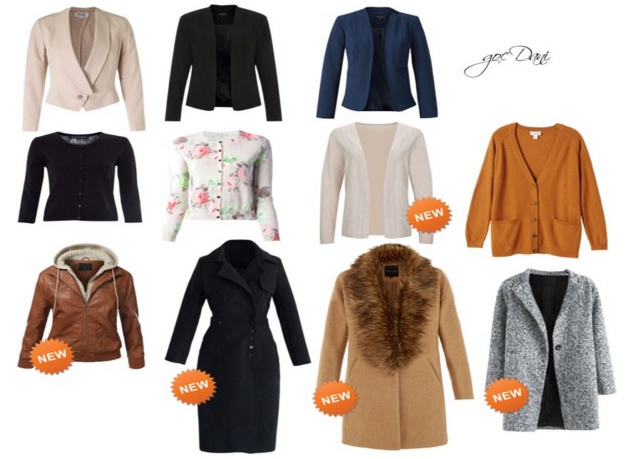
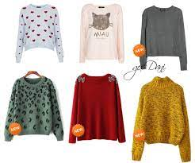
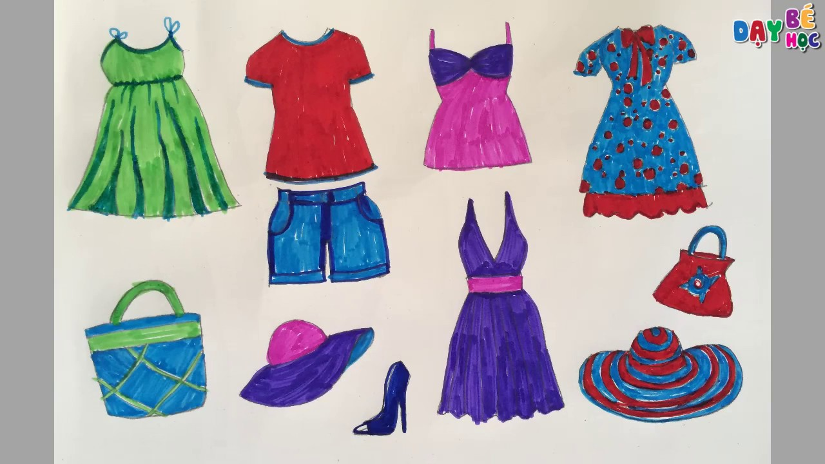

Slide 24
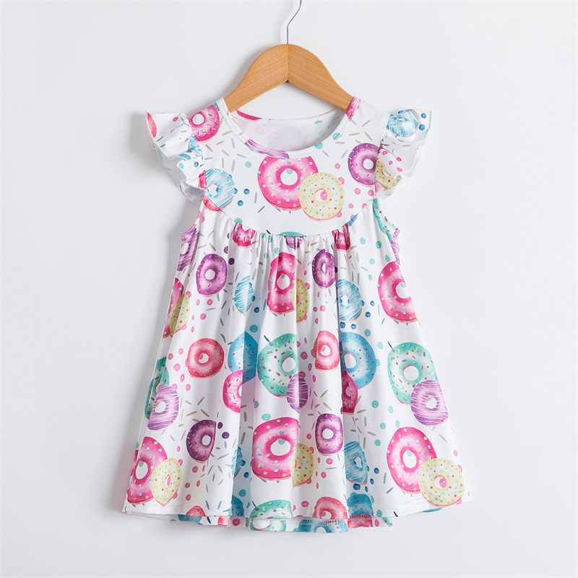
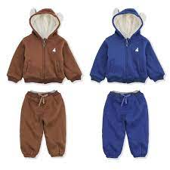
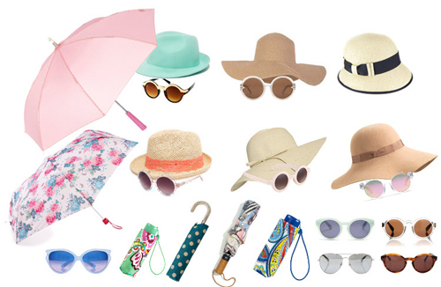

Slide 25
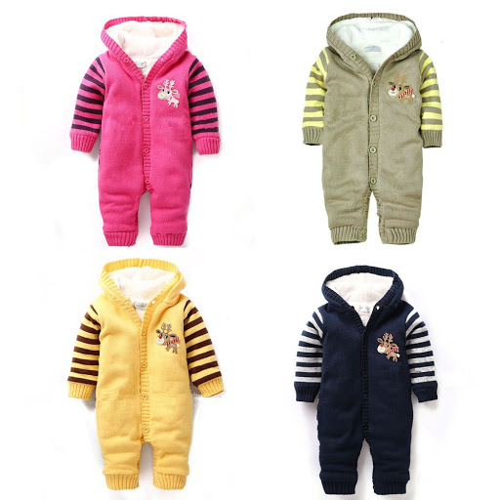
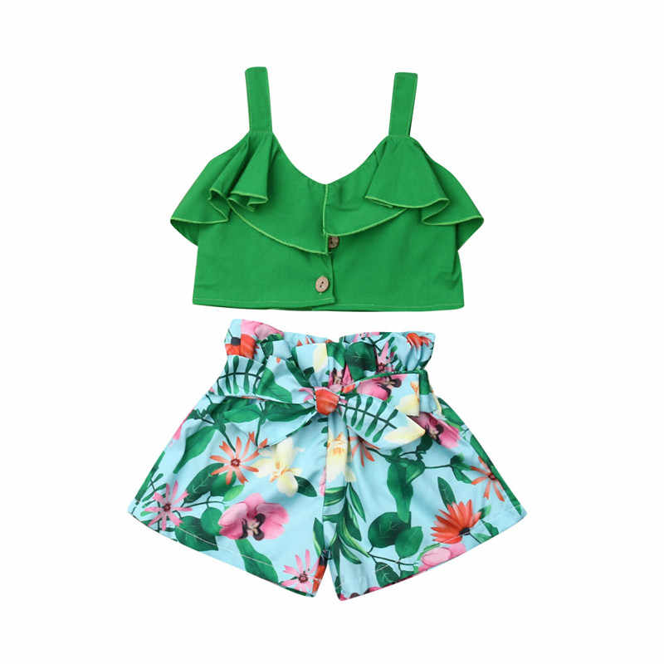
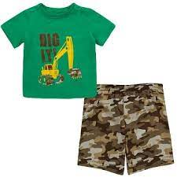

Slide 26
TC 2: THI XEM AI NHANH

